Slide 1
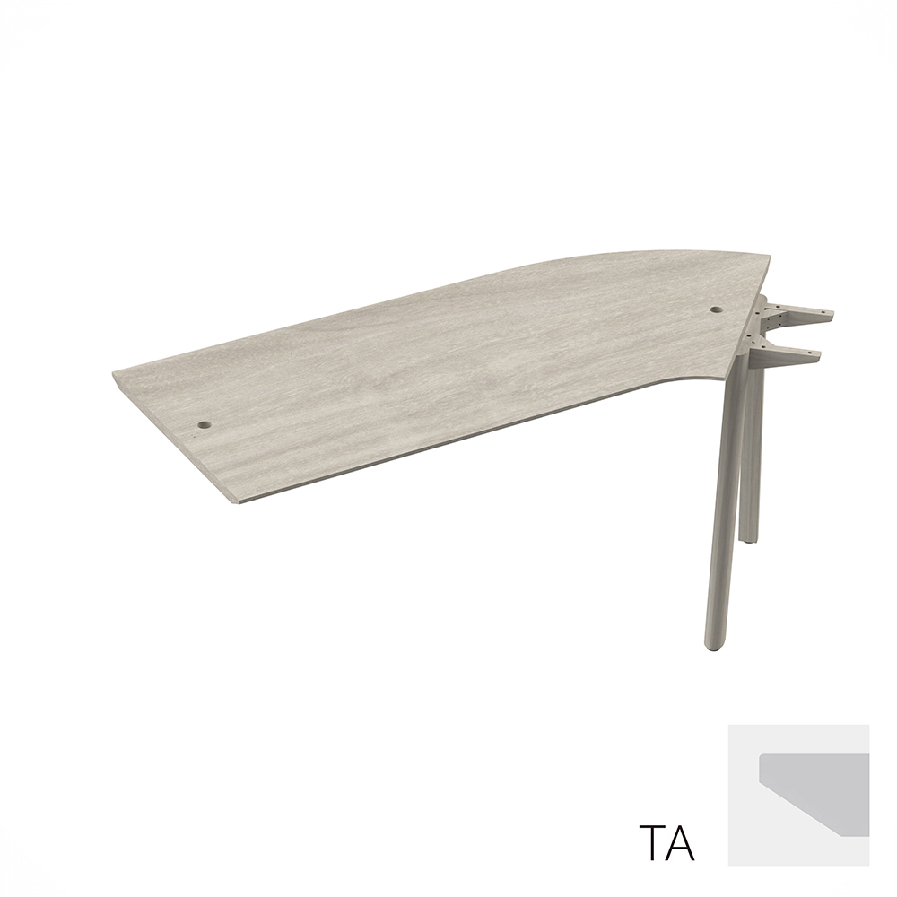
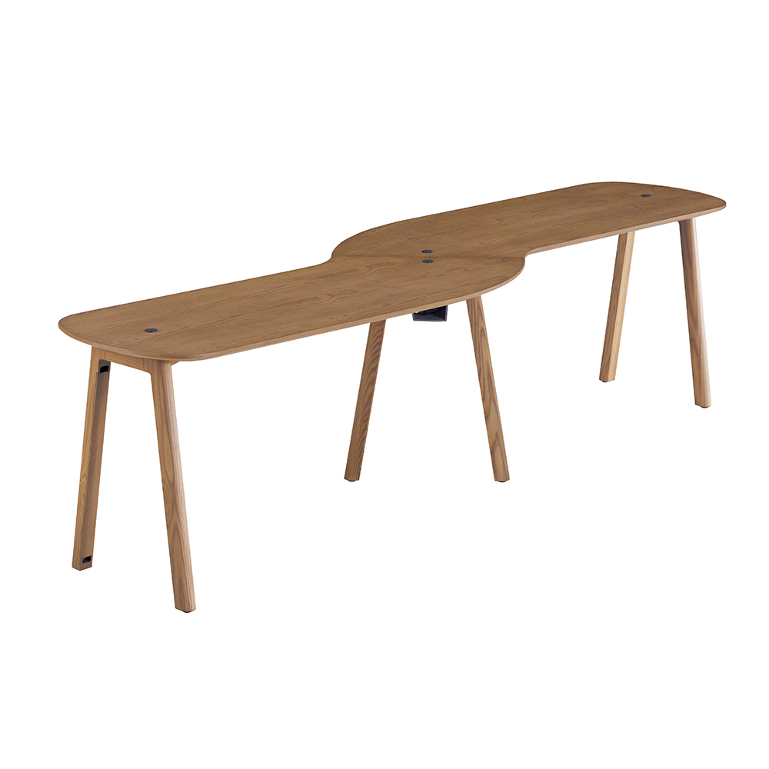
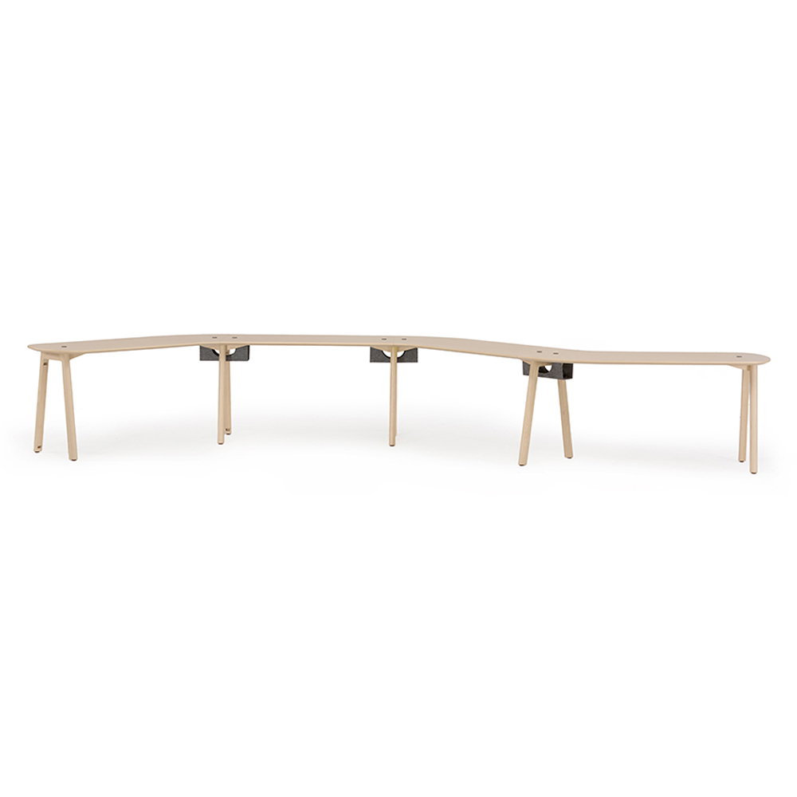
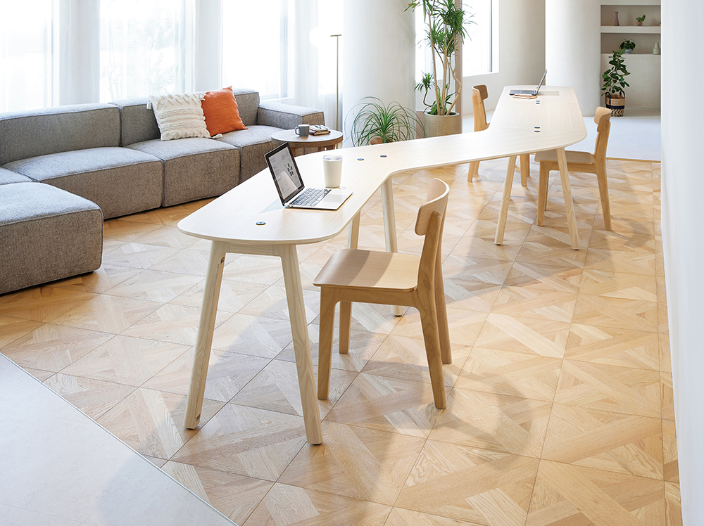
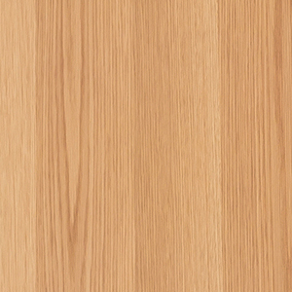
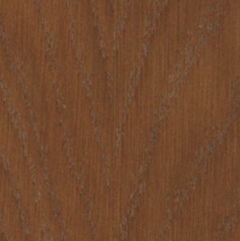
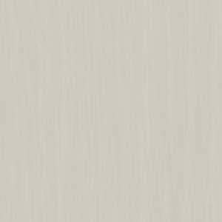
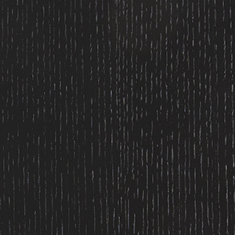
S・TW-H790/S・LW-H790
デスク 突板 木脚（45度R・中間・船底・ロータイプ・PWH）
S・TW-H790・TA・D・PWH/S・LW-H790・D・LO・PWH/S・OA-H790・MB
カラーバリエーション：OM・BR・PWH・OBK
サイズ(mm)：W1515・D660・H720

Slide 2


詳細スペック
S・TW-H790/S・LW-H790
※必ず以下のセットでご注文ください
デスク 天板 木脚用 突板（45度R・中間・船底・PWH）
S・TW-H790・TA・D・PWH
カラーバリエーション：OM・BR・PWH・OBK
サイズ(mm)：W1515・D660・t25
質量：13.2kg
素材：天板：オーク突板
※必ず脚(S･LW-H790)・埋込み電源(S･OA-H825)・配線受け(S･OA-H790)と脚の4点セットでご注文ください。
デスク 木脚（45度R・中間・ロータイプ・PWH）
S・LW-H790・D・LO・PWH
カラーバリエーション：OM・BR・PWH・OBK
サイズ(mm)：W520・D405・H695
質量：2.6kg
素材：脚：アッシュ無垢材
※必ず天板(S･TW-H790)・埋込み電源(S･OA-H825)・配線受け(S･OA-H790)と脚の4点セットでご注文ください。
中間用配線受け
S・OA-H790・MB
サイズ(mm)：W340・D160・H140
質量：0.2kg
素材：配線受け：硬質フェルト
※必ず天板(S･TT-H790/S･TW-H790)、脚(S･LS-H790/S･LW-H790)、埋込み電源(S･OA-H825)との4点セットでご注文ください。
埋込み電源(USB Type-C・WH)
S・OA-H825・WH
カラーバリエーション：WH・BK
サイズ(mm)：φ35・H45
質量：0.3kg
素材：プレート部厚み：3mm 本体：PC・ABS USB Type-Cポート：出力最大100W 1口 コード長さ：2m 付属：USB Type-C用ACアダプタ（72×72×30mm）
※USB Type-Cポート：出力最大100W 1口 コード長さ：2m ※付属：USB Type-C用アダプタ(72×72×30mm)

